Slide 1


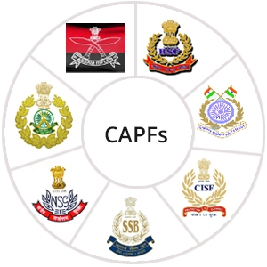

जलीय आपदा प्रतिक्रिया पाठ्यक्रम
पाठ 02
पानी के नीचे शरीर क्रिया विज्ञान
और प्राथमिक चिकित्सा
निरीक्षक सुरेन्द्र कुमार पुनिया
-

Slide 2
उद्देश्य
पानी के अंदर गोताखोरी क्या है?
पानी के अंदर होने वाली आम बीमारी.
नाइट्रोजन नार्कोसिस, ऑक्सीजन विषाक्तता, कान बैरोट्रॉमा, फुफ्फुसीय अति मुद्रास्फीति सिंड्रोम और न्यूमोथोरैक्स का वर्णन करें।
डूबने वाले व्यक्ति को प्राथमिक उपचार।
1
इस पाठ के पूरा होने पर आप निम्नलिखित कार्य करने में सक्षम होंगे:
2
3
4

Slide 3
पानी के नीचे गोताखोरी
जब मनुष्य पानी के नीचे उतरते हैं, तो उनके चारों ओर दबाव बहुत बढ़ जाता है। फेफड़ों को सिकुड़ने से रोकने के लिए, उन्हें फुलाए रखने के लिए बहुत अधिक दबाव पर हवा की आपूर्ति की जानी चाहिए। यह फेफड़ों में रक्त को अत्यधिक उच्च वायुकोशीय गैस दबाव में उजागर करता है, जिसे हाइपरबेरिज्म स्थिति कहा जाता है। एक निश्चित सीमा से अधिक होने पर, ये उच्च दबाव शरीर की शारीरिक संरचना में बड़े बदलाव पैदा कर सकते हैं और घातक भी हो सकते हैं।
पीपीटी 2 -

Slide 4
गहराई पर दबाव
गहराई (फीट) | वायुमंडलीय दबाव
समुद्र का स्तर | 01
33 | 02
66 | 03
100 | 04
133 | 05
166 | 06
200 | 07
300 | 10
400 | 13
500 | 16
पीपीटी 2 -

Slide 5
पानी के नीचे आम बीमारी
नाइट्रोजन नार्कोसिस
ऑक्सीजन विषाक्तता
कान बैरोट्रॉमा
वातिलवक्ष
हाइपोथर्मिया
विसंपीड़न
रोग
हाइपोक्सिया
पल्मोनरी ओवर इन्फ्लेशन सिंड्रोम (POIS)
पीपीटी 2 -

Slide 6
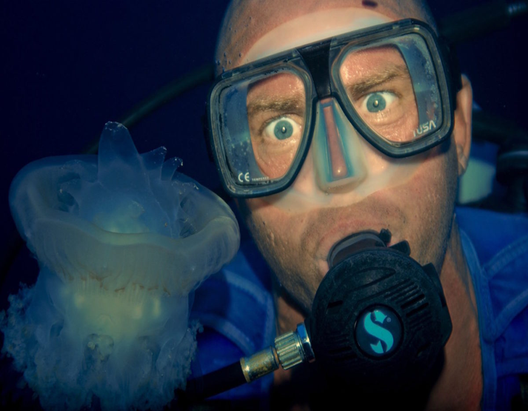
नाइट्रोजन नार्कोसिस
नाइट्रोजन नार्कोसिस एक ऐसी स्थिति है जो गहरे समुद्र में गोताखोरों को प्रभावित करती है। इसे कई अन्य नामों से भी जाना जाता है, जैसे:-
नर्क्स
गहराई का उत्साह
मार्टिनी प्रभाव
अक्रिय गैस निद्रारोग
पीपीटी 2 -

Slide 7
नाइट्रोजन नार्कोसिस
शेष भाग….
गहरे समुद्र में गोताखोर पानी के भीतर सांस लेने में मदद करने के लिए ऑक्सीजन टैंक का उपयोग करते हैं। इन टैंकों में आमतौर पर ऑक्सीजन, नाइट्रोजन और अन्य गैसों का मिश्रण होता है। जब गोताखोर 100 फीट से अधिक गहराई तक तैरते हैं, तो बढ़े हुए दबाव से इन गैसों में परिवर्तन हो सकता है। जब ये गैसें साँस लेने के माध्यम से शरीर में प्रवेश करती हैं, तो असामान्य लक्षण उत्पन्न हो सकते हैं, जिससे व्यक्ति अक्सर नशे में दिखाई देता है।
पीपीटी 2 -

Slide 8
नाइट्रोजन नार्कोसिस के लक्षण
30 मीटर (100 फ़ीट) – प्रदर्शन में हल्की कमी। तर्क क्षमता में हल्की कमी। हल्का उत्साह।
30-50 मीटर (100-165 फीट) - दृश्य/श्रवण उत्तेजनाओं के प्रति विलंबित प्रतिक्रिया, गणना संबंधी त्रुटियाँ, चिंता।
50-70 मीटर (165-230 फीट) - कमज़ोर एकाग्रता, भ्रम, स्मृति हानि।
90 मीटर (300 फीट) - मतिभ्रम, अवसादग्रस्तता की स्थिति, बेहोशी, मृत्यु।
पीपीटी 2 -

Slide 9
अस्पताल पूर्व उपचार
नाइट्रोजन नार्कोसिस सतह पर तत्काल नियंत्रित चढ़ाई है।
ऑक्सीजन का प्रशासन.
गोताखोरी का अस्थायी समापन
नाइट्रोजन के स्थान पर हीलियम युक्त गैस मिश्रण को सांस के माध्यम से अंदर लें
पीपीटी 2 -

Slide 10
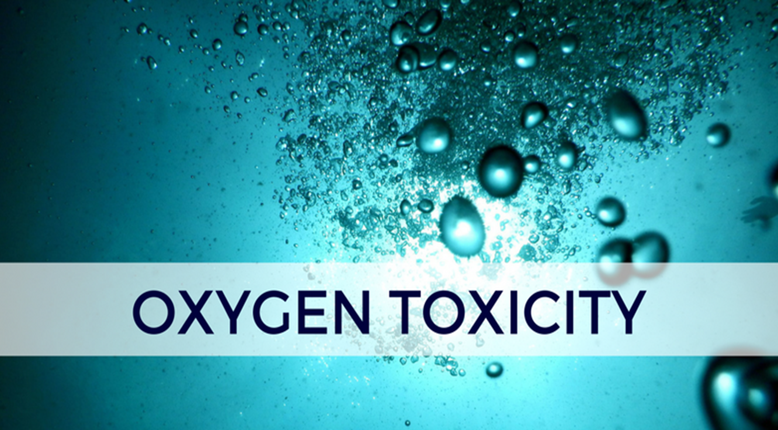
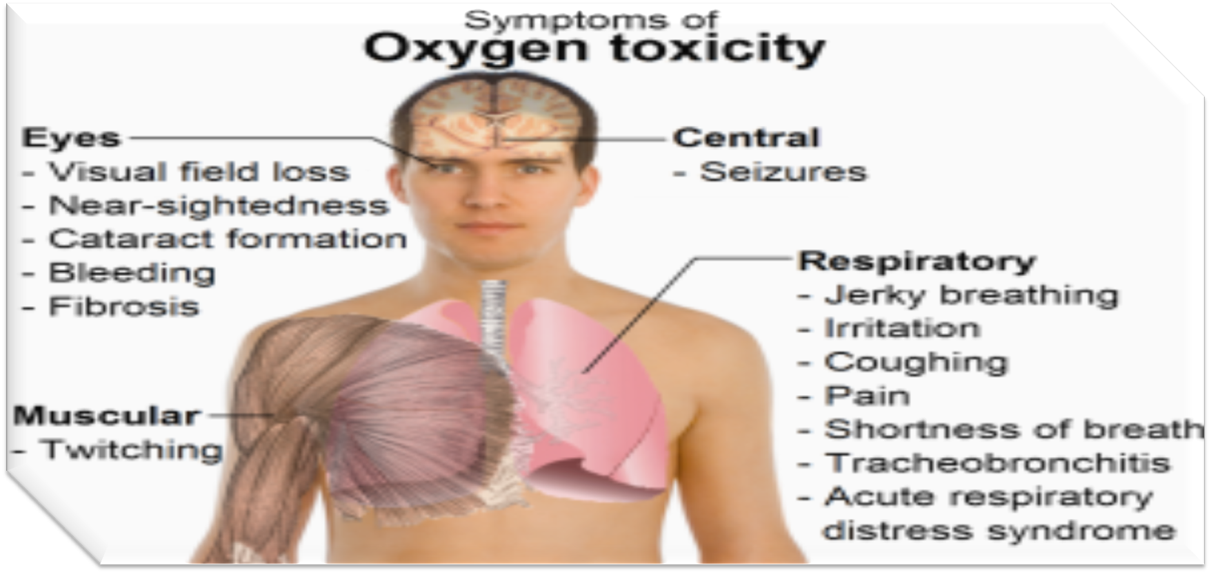
ऑक्सीजन विषाक्तता
इसे शरीर में ऑक्सीजन की उच्च सांद्रता के रूप में परिभाषित किया जा सकता है, जब ऑक्सीजन के आंशिक दबाव में वृद्धि से शरीर की सुरक्षात्मक प्रणालियां प्रभावित होती हैं।
फेफड़ों में ऑक्सीजन विषाक्तता का सबसे आम कारण गोताखोरी में दबावयुक्त ऑक्सीजन सिलेंडरों का लंबे समय तक उपयोग है
मस्तिष्क की ऑक्सीजन विषाक्तता, जिसे सामान्यतः सीएनएस ऑक्सीजन विषाक्तता कहा जाता है, अधिक गंभीर होती है।
पीपीटी 2 -

Slide 11
संकेत और लक्षण
जी मिचलाना।
मांसपेशियों में ऐंठन.
चक्कर आना।
दृष्टि की गड़बड़ी.
चिड़चिड़ापन.
भटकाव.
पीपीटी 2 -

Slide 12
कान के बैरोट्रॉमा
ईयर बैरोट्रामा शरीर के ऊतकों को होने वाली शारीरिक क्षति है, जो शरीर और आसपास की गैस या तरल के संपर्क में आने वाली गैस के बीच दबाव में अंतर के कारण होती है। प्रारंभिक क्षति आमतौर पर तनाव या कतरनी में ऊतकों के अत्यधिक खिंचाव के कारण होती है, या तो बंद स्थान में गैस के विस्तार के कारण या ऊतकों के माध्यम से हाइड्रोस्टैटिक रूप से प्रेषित दबाव अंतर के कारण। बैरोट्रामा संपीड़न और अपघटन दोनों घटनाओं के दौरान हो सकता है
पीपीटी 2 -

Slide 13
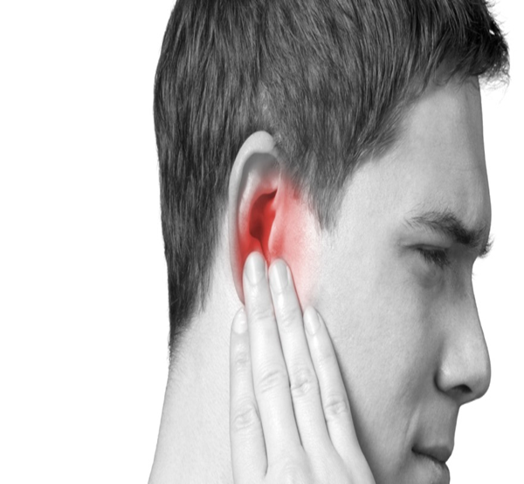
कान के बैरोट्रॉमा
चक्कर आना
सामान्य कान की परेशानी
सुनने में थोड़ी कमी या सुनने में कठिनाई
कान में भारी पन
पीपीटी 2 -

Slide 14
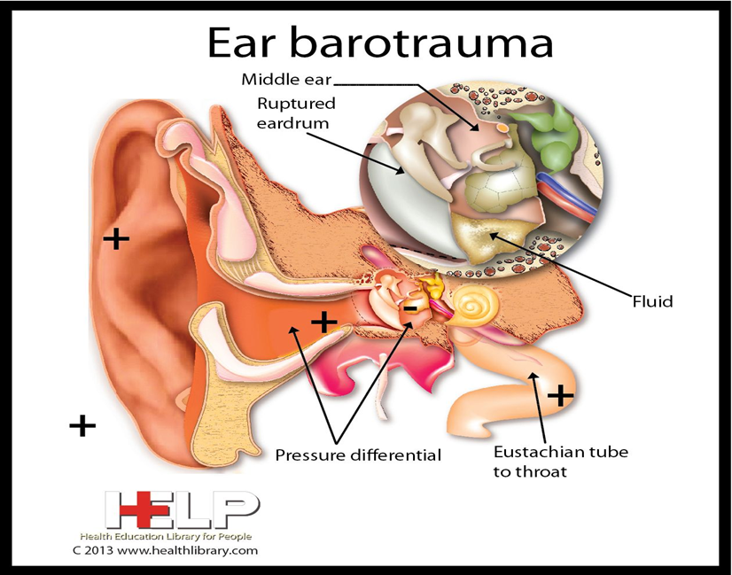
कान के बैरोट्रॉमा का कारण
यूस्टेशियन ट्यूब का अवरोध कान बैरोट्रॉमा के कारणों में से एक है।
स्कूबा डाइविंग
लंबी पैदल यात्रा
पानी के नीचे दबाव (पहले 14 फीट)
पीपीटी 2 -

Slide 15

कान बैरोट्रॉमा उपचार
कान के बैरोट्रॉमा के ज़्यादातर मामले आमतौर पर बिना किसी चिकित्सकीय हस्तक्षेप के ठीक हो जाते हैं। तुरंत राहत पाने के लिए आप कुछ स्व-देखभाल के कदम उठा सकते हैं।
जम्हाई लेना
च्यूइंग गम
श्वास व्यायाम का अभ्यास करना.
पीपीटी 2 -

Slide 16
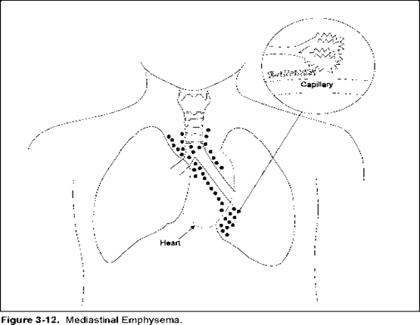
फुफ्फुसीय अति मुद्रास्फीति सिंड्रोम
फुफ्फुसीय अति स्फीति सिंड्रोम (पीओआईएस) बैरोट्रॉमा से संबंधित रोगों का एक समूह है, जो फेफड़ों में फंसी गैस के फैलने, या फेफड़ों पर अत्यधिक दबाव पड़ने तथा तत्पश्चात वायुकोषों के अत्यधिक फैलने और फटने के कारण होता है।
पीपीटी 2 -

Slide 17
कारण
चढ़ाई के दौरान सांस रोकना।
तीव्र अनियंत्रित चढ़ाई (विस्फोट)
फेफड़े में हवा फँस गई।
पीपीटी 2 -

Slide 18
संकेत और लक्षण
सांस लेने में कठिनाई
सीने में दर्द या बेचैनी
घरघराहट
पुरानी खांसी
व्यायाम सहनशीलता में कमी
बैरल चेस्ट
नीलिमा
पीपीटी 2 -

Slide 19
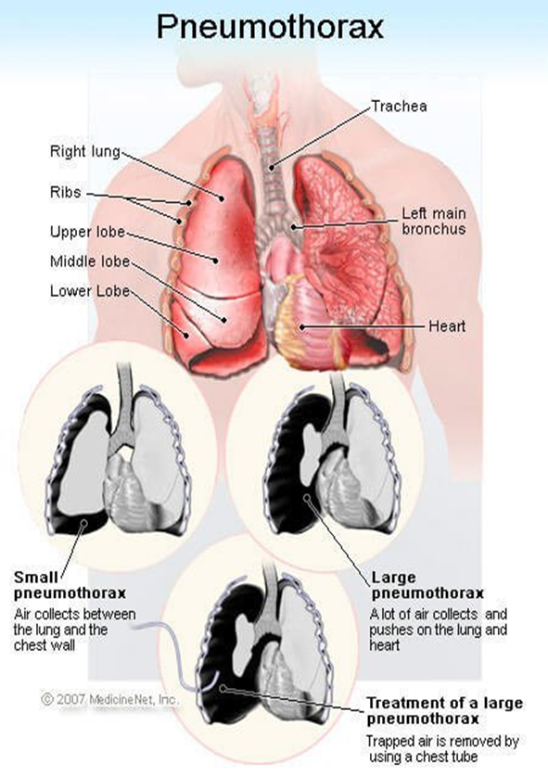
वातिलवक्ष
न्यूमोथोरैक्स फेफड़ों के संकोचन के लिए इस्तेमाल किया जाने वाला चिकित्सा शब्द है। न्यूमोथोरैक्स तब होता है जब हवा आपके फेफड़ों के आसपास की जगह में प्रवेश करती है। न्यूमोथोरैक्स में फेफड़े का पूर्ण विनाश या फेफड़े के केवल एक हिस्से का विनाश शामिल हो सकता है।
पीपीटी 2 -

Slide 20
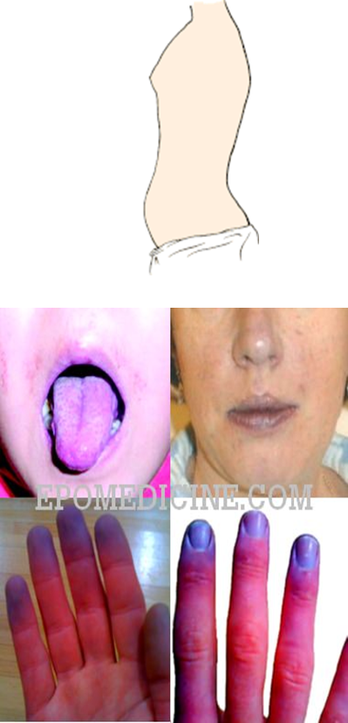
लक्षण
सीने में अचानक दर्द का दौरा अक्सर पहला लक्षण होता है।
सांस लेने में कठिनाई
नीलिमा
सीने में जकड़न
पीपीटी 2 -

Slide 21
हाइपोथर्मिया
हाइपोथर्मिया, या कम शरीर का तापमान, एक ऐसी स्थिति है जो तब होती है जब आपके शरीर का तापमान 95 डिग्री फ़ारेनहाइट (35 डिग्री सेल्सियस) से नीचे चला जाता है। यदि अनुपचारित छोड़ दिया जाता है, तो हाइपोथर्मिया से दिल का दौरा पड़ सकता है (जब आपका दिल धड़कना बंद कर देता है) और मृत्यु हो सकती है।
पीपीटी 2 -

Slide 22
संकेत और लक्षण
हाइपोथर्मिया के लक्षण स्थिति की गंभीरता के आधार पर भिन्न होते हैं।
हाइपोथर्मिया के चरणों में हल्का, मध्यम और गंभीर शामिल हैं।
पीपीटी 2 -

Slide 23
अस्पताल पूर्व उपचार
हाइपोथर्मिया उपचार में आगे की ऊष्मा हानि को रोकना और पुनः गर्म करने की प्रक्रिया शामिल है।
व्यक्ति को गर्म, सूखे स्थान पर ले जाएं।
गीले कपड़े उतारकर सूखे कपड़े पहनाएं।
उन्हें जैकेट, टोपी और कंबल से ढक दें।
उनकी त्वचा पर बाहरी गर्मी लगाएं, जैसे हीट लैंप या हॉट पैक।
पीपीटी 2 -

Slide 24
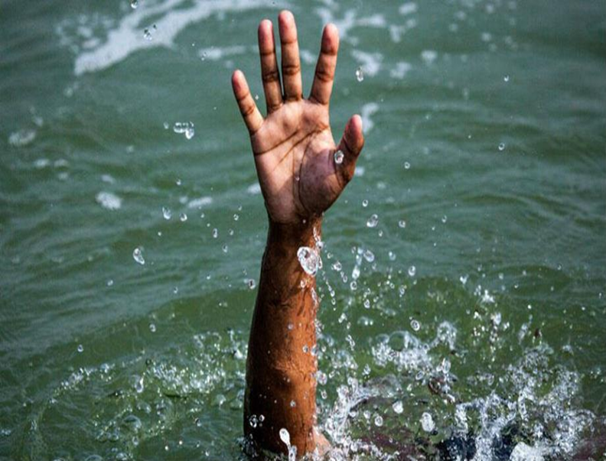
डूबना
डूबना वह स्थिति है जब पीड़ित व्यक्ति अपने श्वसन पथ या आहार नली के माध्यम से पानी अंदर ले लेता है या निगल लेता है।
पीड़ित व्यक्ति दम घुटने के कारण 24 घंटे के भीतर मृत्यु हो जाती है ।
पीपीटी 2 -

Slide 25
कारण
दौरा पड़ना, पानी के पास बेहोश होना।
आत्मघाती
स्विमिंग पूल में डूबना.
छोटे बच्चे बाथटब में डूब जाते हैं।
नौका विहार के दौरान गिरना।
पीपीटी 2 -

Slide 26
संकेत और लक्षण
शरीर गीला है, हाथ-पैर ठंडे हैं।
शरीर का रंग नीला पड़ना, विशेषकर होठों का।
मुंह से झागदार स्राव, उल्टी।
श्वास की दर में वृद्धि/कमी/श्वास का अनुपस्थित होना।
असामान्य ध्वनि.
हृदय गति में कमी.
न साँस चल रही है, न नाड़ी चल रही है।
पीपीटी 2 -

Slide 27
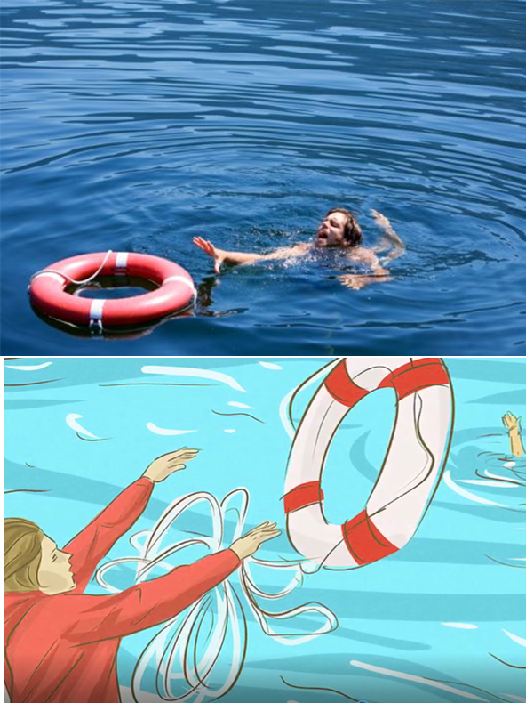
प्राथमिक चिकित्सा प्रबंधन
डूबने के दौरान
आपकी सुरक्षा सर्वप्रथम: पानी में न कूदें।
कोई हल्की वस्तु (लाइफ जैकेट, लकड़ी का डंडा) ,रस्सी रोगी को पकड़ने के लिए फेंकें ।
पीपीटी 2 -

Slide 28
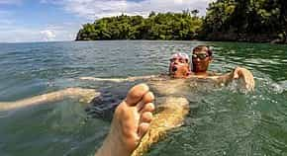
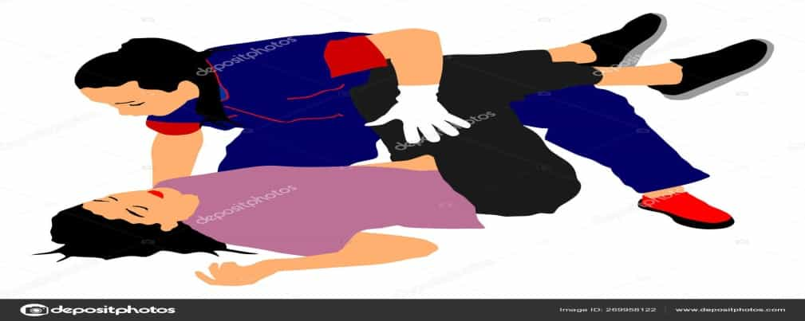

प्राथमिक चिकित्सा प्रबंधन
रोगी को नीचे से बचाएं। रोगी को समतल सतह पर लिटाएं। सभी गीले कपड़े उतार दें और रोगी को गर्म रखें।
पीपीटी 2 -

Slide 29
रोगी का आकलन करें
प्रतिक्रियाशीलता की जाँच करें:–
(ए.वी.पी.यू.)
देखें:- सतर्कता, छाती की गति।
सुनो:- हृदय ध्वनि और श्वसन ध्वनि।
महसूस करें:- नासिका से वायु मार्ग।
पीपीटी 2 -

Slide 30
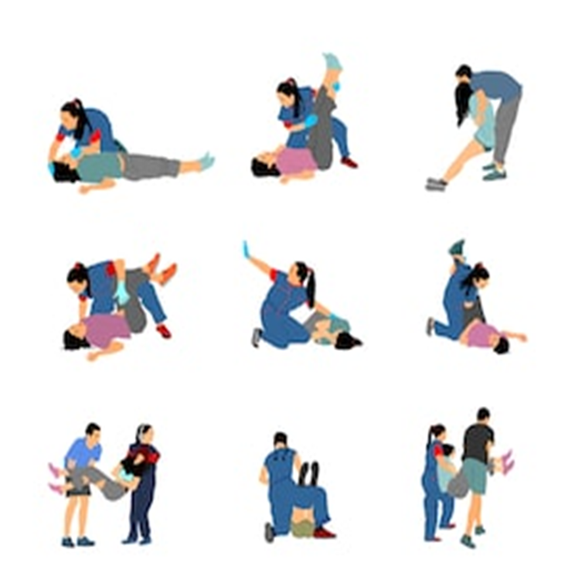
रोगी का आकलन करें
नाड़ी नहीं, श्वसन नहीं:- सी.पी.आर. शुरू करें।
मरीज को सांस लेने में कठिनाई हो रही है।
एबीसी बनाए रखें.
चोट लगने पर उसका प्रबंधन करें।
पीपीटी 2 -

Slide 31
वायुमार्ग बनाए रखें
बायीं पार्श्व स्थिति.
बायु मार्ग को साफ़ करें।
मुंह में कुछ भी न डालें (जैसे चम्मच)
सिर झुकाने, ठोड़ी उठाने या जबड़े को आगे धकेलने से वायुमार्ग खुलता है।
टाई और गर्दन के आसपास के कपड़े ढीले कर दें।
यदि संभव हो तो कृत्रिम डेन्चर हटा दें
पीपीटी 2 -

Slide 32
वायुमार्ग बनाए रखें
फेफड़ों और पेट से अतिरिक्त पानी निकालें:
1. उल्टा करके
2. या पेट पर दबाव डालना
रोगी को आश्वस्त करें कि यदि वह प्रतिक्रिया के लक्षण दिखाता है, जैसे खांसना, आंखें खोलना, बोलना और सामान्य रूप से सांस लेना शुरू करना, तो उसे रिकवरी स्थिति में रखें।
आपको उन्हें हाइपोथर्मिया के लिए गर्म कपड़े और कंबल से ढककर उपचार करने की भी आवश्यकता हो सकती है।
तुरंत अस्पताल ले जाएं।
पीपीटी 2 -

Slide 33
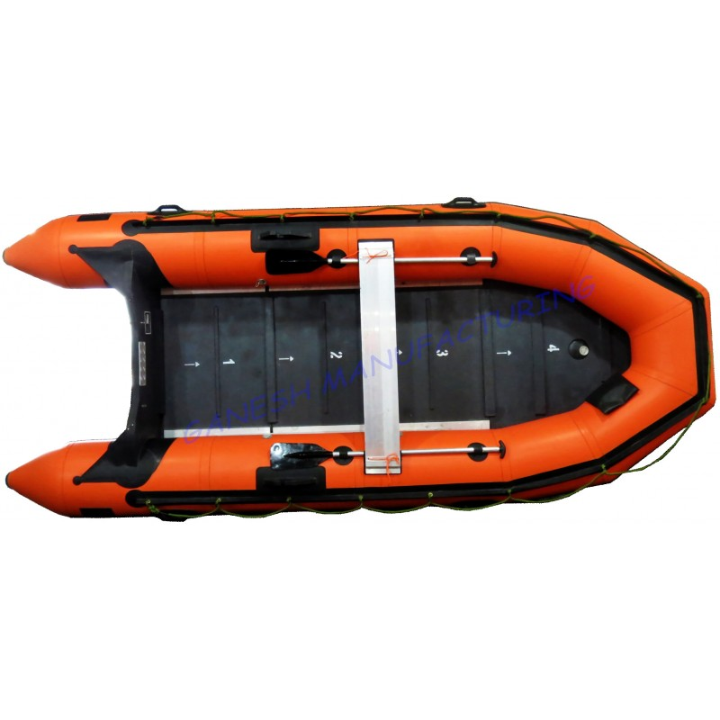
धन्यवाद

